Slide 1
◯◯クリニック様 ウェブサイトリニューアルのご提案
まほし 多川 貴郎
2014年12月19日

Slide 2
ウェブサイトリニューアルの目的
情報発信の頻度を上げるため、更新システムを導入
ウェブサイトのボリュームアップのため、ページを増設、また増設しやすいサイト構成への変更
初めての方が、自分の症状とクリニックがマッチしているかを判断しやすいように、疾病情報をトップページに掲載
SEOの強化
情報発信の頻度を上げる、ページ数を増やす、疾病情報をトップページに掲載する以外に、入り口ページの廃止やページ概要の改良、その他HTMLソースの改良といった対応をします

Slide 3
サイトマップ
トップページ
医師の紹介
ごあいさつ／略歴／資格／
学会／専門分野
更新可能ページ
・ごあいさつ
・主な治療疾患名
・お知らせ（新着3件）
診療科目
診療科目／診療内容
施設紹介
よくあるご質問
お問い合わせ
初めての方へ
患者様の声
サイトマップ
お知らせ一覧
お知らせ詳細

Slide 4
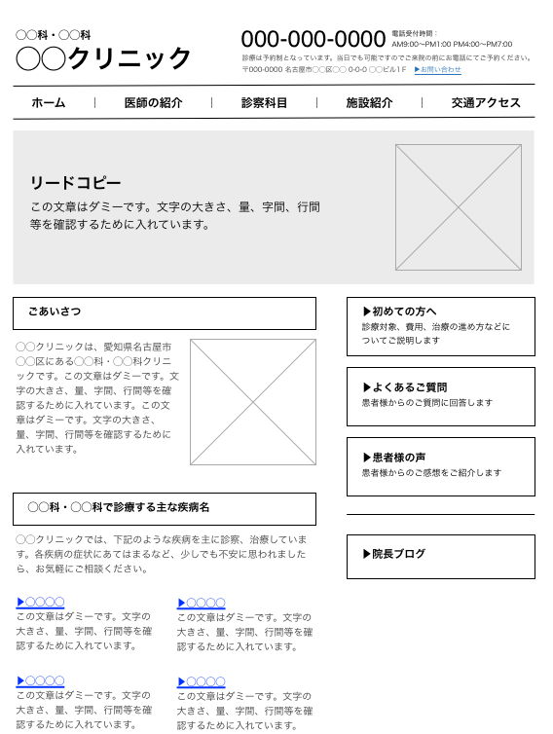
トップページのレイアウト（1/2）
住所・電話番号部分
関連情報である受付時間・交通アクセスをひとまとめに掲載します
メインメニュー（メニュー固定）
クリニックを利用するための情報へのリンクを配置します
メインビジュアル
入口ページを廃止し、トップページのコピーテキスト部分に
イメージ画像を配置します
初めての方向けバナーエリア
初めての方向け情報（初めての方へ・よくあるご質問・患者様の声）
へのリンクバナーを配置します
ごあいさつ
挨拶文を掲載し、訪問者にクリニックの概要を簡潔に伝えます
◯◯科・◯◯科で診療する主な疾病名
取り扱う疾病名とその概要を掲載します
詳細ページがある場合はそのページへリンクを配置します

Slide 5
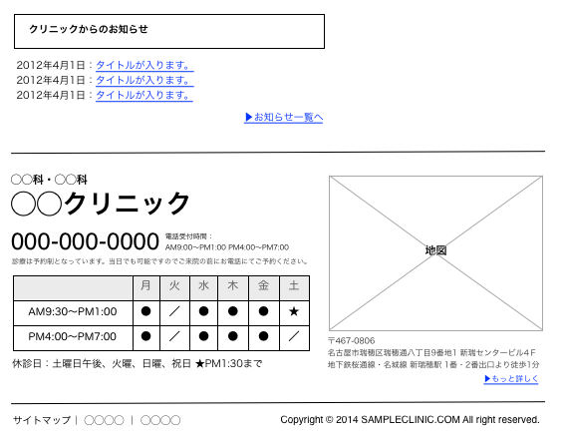
トップページのレイアウト（2/2）
クリニックからのお知らせ
クリニックからのお知らせタイトルを掲載します
診療時間・地図
全ページの下部に診療時間・地図を掲載します

Slide 6
デザインコンセプト
モチーフに木や草などを使い、穏やかで情報が読みやすいデザインにします。
この文章はダミーです。文字の大きさ、量、字間、行間等を確認するために入れています。

